Slide 1
PHÒNG GD &ĐT LONG BIÊN
TRƯỜNG TIỂU HỌC PHÚC LỢI
CHÀO MỪNG CÁC EM
ĐẾN TIẾT TOÁN

Slide 2
Bay
???
Bóng
Thông
Thái
???
?
?

Slide 3
Cách chơi:
Để giúp cậu bé tìm hiểu những kiến thức đã bị mất. Các em hãy chọn quả bóng bay chứa đáp án đúng của mỗi câu hỏi.
Trả lời đúng bóng bay sẽ tự động điền đáp đúng lên ô. Cậu bé sẽ học lại được kiến thức đã bị mất.
Trả lời sai bóng bay sẽ biến mất. Và đồng nghĩa cậu bé sẽ bị mất đi tri thức đó

Slide 4
44
+
18
=
???
???
62
52
72
82

Slide 5
33
+
47
=
???
???
71
70
80
81

Slide 6
Mai có 35 cái kẹo, mẹ cho Mai thêm 58 cái kẹo. Hỏi Mai có tất cả bao nhiêu cái kẹo?
92
93
94
95

Slide 7
Bài 21: Luyện tập chung
(tr. 81)

Slide 8
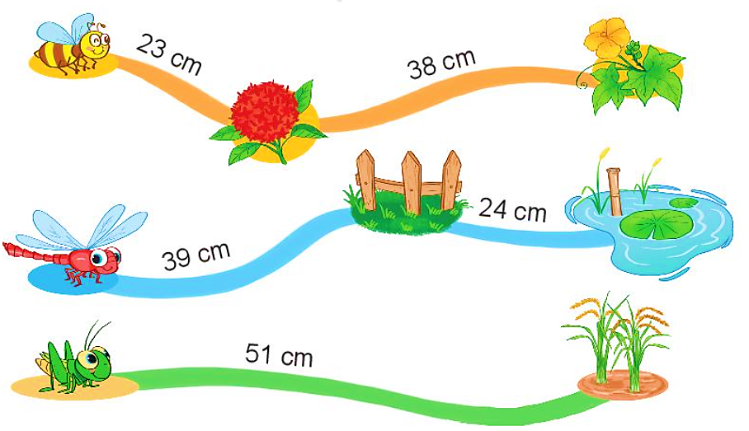
41 + 19
67 + 3
76 + 14
41
19
67
3
76
14
1
Đặt tính rồi tính.
+
+
+
60
70
90
2
Đường bay của bạn nào dài nhất?
26
61cm
→ Vậy đường bay của bạn chuồn chuồn dài nhất.
26
63cm

Slide 9
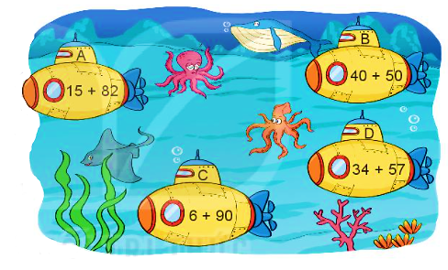
2
Nêu tên các tàu ngầm theo thứ tự kết quả của phép tính từ bé đến lớn.
26
90
26
97
26
26
91
96
26
26
26
26
B
D
C
A

Slide 10
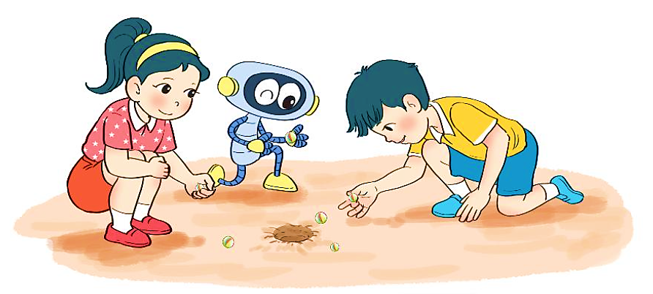
3
Nam có 38 viên bi. Rô-bốt có 34 viên bi. Hỏi Nam và Rô-bốt có tất cả bao nhiêu viên bi?
Bài giải
Nam và Rô-bốt có tất cả số viên bi là:
38 + 34 = 72 (viên bi)
Đáp số: 72 viên bi.

Slide 11
4
Ba bể cá A, B, C có mực nước khác nhau như hình vẽ dưới đây.
5 cm
15 cm
? cm
6 cm
A
B
C
a) Mực nước ở bể B cao hơn mực nước ở bể A bao nhiêu xăng-ti-mét?
b) Mực nước ở bể C cao hơn mực nước ở bể A bao nhiêu xăng-ti-mét?
c) Sau khi bạn Nam bỏ thêm một số hòn đá cảnh vào bể B thì mực nước ở bể B tăng thêm 5 cm. Hỏi lúc này mực nước ở bể B cao hơn mực nước ở bể A bao nhiêu xăng-ti-mét?
6cm + 5cm =
11cm

Slide 12
HẸN GẶP LẠI
Notes:
TK: VŨ HỒNG

